Slide 1
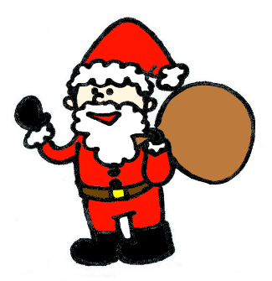


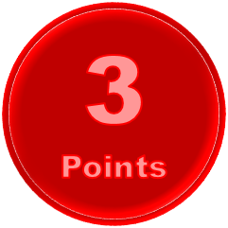
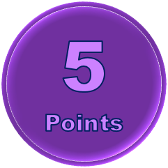

قال الملاكُ للرّعاة:
لا تَخَافوا /
لا تَحزَنوا
مذود
اسمُ القَيصَر الّذي أمَرَ بإحصاءِ سكّان المعمور:
اوغسطس/ بيلاطس
بعد أن ولدت مريم ابنها،
وضعتْهُ في :
سرير / مذود
من الّذي تراءى للرّعاة؟
النّجمة / المَلاك
اوغسطس
إلى أيّ مدينة صعد يوسف و مريم ليكتتبا؟
بيت لحم / النّاصرة
الملاك
النّاصرة
لا تَخَافوا
5
4
3
2
1
مُسرعين
لمّا رأى الرّعاة الطّفل:
سكتوا كلّهم/
أخبروا بما قيل لهم
جاءَ الرّعاة إلى بيت لحم:
بطيئين/
مُسرعين
رنّم الجُند السّماويّون:
المجد لله:
في العُلى/
في السّماء
من انضمّ إلى الملاك الّذي بشّر الرّعاة؟
الجند الأرضيّون/
الجند السّماويّون
قال الملاكُ للرّعاة: وُلِدَ لكُم مخلِّص وهو:
المسيح الرّب/
ابن يوسف
أخبروا بما قيل لهم
في العُلى
الجند السّماويّون
المسيح الرّبّ
10
9
8
7
6
جمعَ هيرودس الكتَبة والكهنة ليستَخبِرهم أين وُلِد:
الطّفل المعجزة/المسيح
اسمُ الملك الّذي اضطرب لولادة الطّفل:
هيرودس/بيلاطس
جَاءَ المجوس اوّلاً إلى :
النّاصرة/أورشليم
اسم الّذين قَِدموا من المشرق ليسجدوا لطفل المغارة:
مغوس/مجُوس
رجِعَ الرّعاة وهم :
يركُضون/ يمجّدون الله
المسيح
هيرودس
أورشليم
مجوس
يمجّدون الله
15
14
13
12
11
مصر
لمن تراءى الملاك ليُخبرَه أنّ الطّفل في خطر:
لمريم/ ليوسف
أقامَ يوسف ومريم والطّفل في مِصرَ إلى وفاة:
بيلاطس/ هيرودس
هربَ يوسف ومريم مع الطّفل إلى:
مصر / الأردنّ
ليوسف
أهدى المجوسُ للطّفل، بخوراً ومرًّأ و:
فضّة/ذهبًا
من قادَ المجوسَ إلى مكانِ ولادةِ الطّفل:
القمر / النّجم
هيرودس
ذهبًا
النّجم
20
19
18
17
16
tekhnologic

Slide 2
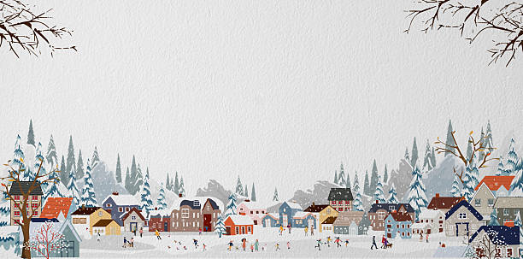
ميلاديّات
رابع أساسي
مركز التربية الدينية
رهبانية القلبين الاقدسين
طريقة اللّعب
يُوَزِّعُ المُعَلِّمُ التَّلَامِيذَ إِلَى فَرِيقَيْنِ وَيَطْلُبُ إِلَى كُلِّ فَرِيقٍ اِخْتِيَارَ أَحَدِ الأَعْضَاءِ لِيَكُونَ مُمَثِّلًا أَوْ مَنْدُوبًا لِلْفَرِيقِ.
بِالدَّوْرِ، يَخْتَارُ مُمَثِّلُ كُلِّ فَرِيقٍ رَقْمًا.
يَنْقُرُ المُعَلِّمُ عَلَى الرَّقْمِ فَيَظْهَرُ السُّؤَالُ. عِنْدَهَا يَطْرَحُهُ عَلَى الفَرِيقِ الَّذِي عَلَيْهِ أَنْ يُعْطِيَ إِجَابَةً مُؤَكَّدَةً (بَعْدَ 20 ثَانِيَةً كَحَدٍّ أَقْصَى) مِنْ خِلَالِ مُمَثِّلِهِ.
يَنْقُرُ المُعَلِّمُ عَلَى السُّؤَالِ فَتَظْهَرُ الإِجَابَةُ وعَدَدُ النِّقَاطِ الَّتِي يَحْصُلُ عَلَيْهَا الفَرِيقُ، إِذَا كَانَتِ الإِجَابَةُ صَحِيحَةً.
أَمَّا إِذَا كَانَتِ الإِجَابَةُ خَطَأً فَيُخْصَمُ مِنْ رَصِيدِ الفَرِيقِ عَدَدُ النِّقَاطِ الَّذِي ظَهَرَ.

